Slide 1
Římské mincovnictví
principát

Slide 2
Rané císařství
Primární informativní funkci plnil na císařských ražbách portrét panovníka nebo i podobizna jiných členů jeho rodiny, případně vladařovo jména
Sekundární informativní fce byla spjata se státní propagandou

Slide 3
Legenda
Obsahuje úřední jméno vládnoucího císaře a jeho titulaturu
Úřední jm. = čestná + osobní jména
Čestná jména: IMPerator CAESar AVGustus

Slide 4
IMPerator
Tzv. praenomen imperatoris, které Octavianus v r. 38 př. Kr. přijal a odložil původní Gaius
Titul imperator se objevuje jako první část císařova úředního jména pravidelně až od Vespasiana

Slide 5
CAESar
Původně cognomen C. Iulia Caesara, které Octavianus a další císařové iulsko-claudiovské dynastie převzali
Pozdější panovníci užívali caesar jako druhé části svého úředního jména

Slide 6
AVGustus
Čestný titul „vznešený“ – součástí úředního jména od r. 27 př. Kr.
AVGG: dva spoluvladaři
AVGGG: tři spoluvladaři

Slide 7
Lícní legenda
Uspořádána nejčastěji dle schématu: IMP CAES osobní jména císaře AVG někdy tzv. vítězná jména + titulatura, která může pokračovat i na rubu mince
    Titulatura = nejvyšší pontifikát (Pontifex Maximus), tribunská moc(TRibunica Potestate), konzulát (COS), vítězná aklamace (tzv. impéria: IMP+číslovka), čestný titul Otec vlasti (Pater Patriae), vzácně i cenzorská (CENSor) či prokonzulská (PRO-COS) moc
Úplnost císařova jména ani úplnost titulatury nebyla pro všechny mince závazná
Lícní legenda = úřední dokument, který zlistiňuje oficiální pojetí panovnické moci

Slide 8
Císař jako princeps a císař z boží milosti
Teoreticky: do sklonku 3. stol. po Kr. římští císařové vládnou jako princeps (=první občan ve státě)
»Proto myšlenka vlády boha=císaře se v lícních legendách ukazuje až v 2.pol. 2. stol. »přibyly 2 další tituly: Pius Felix
Pius Felix = Zbožný Šťastný… ale je třeba chápat: Pius = Dobrotivý,Milostivý; Felix = Štěstí poskytující

Slide 9
Pius Felix
Pius : jako první užívá přídomku pius pro své osobní vlastnosti císař Antonius Pius
  později jde o čestný titul císaře (bez konkrétního vztahu k jeho vlastní povaze)
Felix : poprvé za císaře Commoda
  Později v lícních legendách u dalších císařů ve spojení Pius Felix

Slide 10
Absolutní monarchie
– vláda boha-císaře
třetí čtvrtina 3. stol. po Kr.
Místo císařova jména uváděna zosobněná UDATNOST = VIRTUS
  Např.
    VIRTUS POSTUMI AVG (Postumus= uzurpátor římského trůnu; umírá 269 po Kr.)
    VIRTUS PROBI AVG (276-282 vláda císaře M. A. Proba)

Slide 11
Portrét
Typologicky rozmanitý, provedení však podléhá pravidlům
Císař na aversu zpravidla v profilu
Někdy v poloprofilu (tj. ze ¾ zpředu) nebo en face (tj. zpředu)
Hlava vladaře obrácena vpravo či vlevo
Poprsí může být z předního nebo zadního pohledu

Slide 12
Hlava panovníka
prostovlasá
ozdobená

Slide 13
Prostovlasá hlava panovníka
  často na mincích z 1. pol. 1. stol. po Kr.
  po Neronovi jsou neozdobené hlavy jen vzácně a spíše jen na zlatých ražbách
  prostovlasé hlavy vladařů mizí z mincí ve 2. století
  jako prostovlasí se dále portrétovali následníci trůnu a někdy zbožnění předchůdci panovníka (tzv. Divi)

Slide 14
Ozdobená hlava panovníka
Na líci raných mincí zcela běžná
Typy:
  vavřínový věnec
  paprskovitá koruna
  dubový věnec
  věnec z klasů

Slide 15
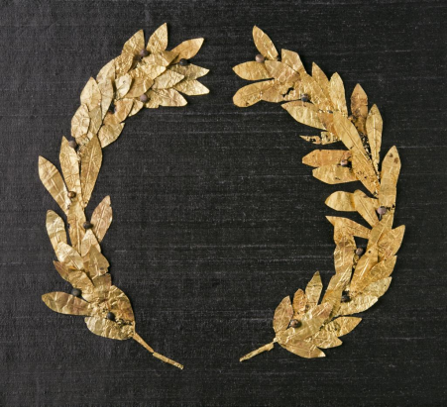
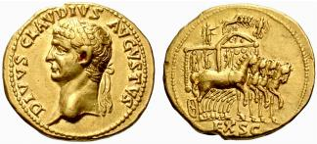
Vavřínový věnec
Nejvyšší vyznamenání pro vítězného vojevůdce, který jej míval na hlavě při triumfu
Po r. 36 př. Kr. vavřínový věnec oficiálním odznakem vládnoucího panovníka
Dvě ratolesti vzadu na šíji spojeny zauzlenými stužkami, délka stužek různá, uspořádaní rozmanité
  Divus Claudius, říjen/prosinec r. 54

Slide 16
Paprskovitá koruna
Corona radiata (lat.) = hlava s paprsky
Stuhou zauzlenou kolem hlavy
1. stol. po Kr. zdobila hlavy zesnulých, po smrti zbožněných císařů
!!! xxx císařové Vespasianus, Titus, Nerva i na posmrtných ražbách s vavřínovým věncem
za Nerona – změna funkce: užívána k označení dvounásobku některých nominálů (měděný dupondius, ale i výjimky)
pol. 3. stol. vzácně i pro dvousestercie
dvoudenáry (tzv. antoninianus) – r. 215 razí Caracalla

Slide 17
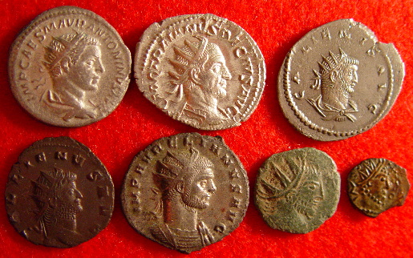
Různé typy antoniniánů

Slide 18
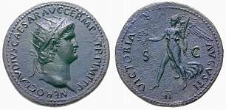
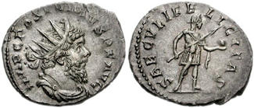
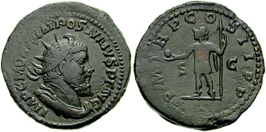
Paprskovitá koruna
Nero, dupondius, r. 64
Postumus, antoninianus, pol. 3. stol.
Postumus, dvousestercius, pol. 3. stol.

Slide 19
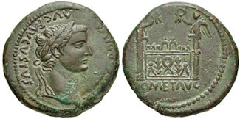
Dubový věnec
corona civica = občanský věnec (vojákům za záchranu občana v boji)
na hlavě císaře na mincích ZŘÍDKA!
na některých ražbách císaře Augusta, Tiberia, Galby
  Tiberius, dupondius nebo as,
  v letech 14 – 21 po Kr.
  (corona civica na rubu mezi vavříny)
ČASTĚJI na rubu mince:
    Uvnitř věnce nápis – OB CIVES SERVATOS (= za záchranu občanů)

Slide 20
Věnec z klasů
Nepatří k odznakům panovníka
Symbolizoval totožnost zasvěcenců do eleusinských mystérií s bohyní Déméter
  Císař eleusinským zasvěcencem (Hadrián, Gallienus) – na mincích příležitostně i věnec

Slide 21
Lví kůže – zřídka!
Na hlavě císaře Commoda, který se ztotožňoval s Herkulem
Na slavnostních ražbách Galliena a Postuma

Slide 22
Poprsí císaře
Až do nástupu císaře Galby (68-69 po Kr.) převládá v mincovním portrétu panovníkova hlava
Buď jen část ramen nebo hruď vladaře
Buď v tzv. heroické nahotě nebo více či méně oděná
Císařovny VŽDY jen oděné!

Slide 23
Náboženská symbolika
Umožňovala stání propagandě postihnout obecné ale i konkrétní rysy vlády jednotlivých císařů
Podpora úcty ke starým olympským božstvům (spojeno s císařem a jeho rodem)
Uctívání tzv. personifikací= abstraktních představ, zosobňujících některé panovníkovy vlastnosti (prozřetelnost, shovívavost, štědrost, …)

Slide 24
Personifikace
K nejčastějším typům na rubu mince: PROVIDENTIA
V prvních stoletích: FELICITAS, FELICITAS TEMPORUM
Ve 3. stol. důraz na: SECURITAS SAECULI, SECURITAS PERPETUA, SECURITAS PUBLICA
Za Septima Severa a zejm. ve 3. stol.: PAX AETERNA
    V kontextu širší legendy představa věčného míru vyjádřena na mincích už dříve

Slide 25
V kritických obdobích: FIDES MILITUM – vzývání věrnosti a loajality vojáky; CONCORDIA EXERCITI (EXERCITUM) – důraz na svornost vojska

Slide 26
Náboženské symboly – poskytnutí komplexnosti
Možnost postihnout úspěchy jednotlivých císařů a prospěšnost jejich vlády pro římské obyvatelstvo
Obecné symboly někdy konkretizovány legendami, popř. atributy
Realisticky pojaté rubní obrazy zejm. v 1., popř. 2. stol. po Kr. (v době, kdy bylo impérium na vzestupu)

Slide 27
Realistické pojetí
Z formálního hlediska realisticky vyjádřené všechny scény, v nichž vystupuje sám císař
Realistické už samy o sobě četné architektonické typy:
        Chrámy, oltáře, triumfální oblouky, sloupy, sochy, mosty aj. jako např. Circus Maximus, Colosseum, římská tržnice , přístavy reprodukovány s velkou PŘESNOSTÍ
Dokumentární hodnotu lze plně ocenit pokud se stavba do dnešní doby nezachovala

Slide 28
Vladař na sklonku raného císařství
Představuje se jako bůh, popř. panovník z boží milosti nejen v lícních legendách a portrétu, ale i v některých rubních typech
Typologické vazby mezi aversem a reversem jsou přirozeným důsledkem, že mincovní obrazy a legendy byly nástrojem promyšlené propagandy

